Slide 1
Funções
Prof. Lucas Arruda Ramalho
Notes:
SPRACE RGB Color: 104 30 23
214 199 159

Slide 2
Funções
Todo programa em C precisa de pelo menos uma função main.
Função principal, responsável pela execução do programa
Uma função é um miniprograma dentro de um programa
Contém uma série de instruções que são executadas quando o nome da função é ‘chamado’
Objetivo das funções
Mecanizar processos repetitivos dentro do código
Exemplos
Função para soma de elementos de qualquer vetor
Função para escrita em um arquivo
Função para leitura de um arquivo .csv

Slide 3
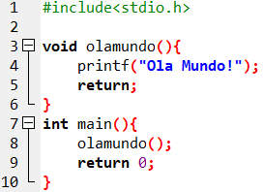
Estrutura de uma Função
Tipo de resultado
Tipo de valor devolvido quando a função terminar
Tipo ‘void’ mostra que a função não retornará nenhum valor
Nome da Função
Argumentos da Função
Corpo da função

Slide 4
Estrutura de uma Função
Tipo de resultado
Nome da Função
Obedece as mesma regras de nomenclatura de variáveis
Argumentos da Função
Corpo da função

Slide 5
Estrutura de uma Função
Tipo de resultado
Nome da Função
Parâmetros da Função
Informações que devem ser inseridas para que a função funcione corretamente
Corpo da função

Slide 6
Estrutura de uma Função
Tipo de resultado
Nome da Função
Argumentos da Função
Corpo da função
Pode apresentar declaração variáveis
Execução de processamento aritmético, condicional e/ou repetição
Pode chamar outras funções
Deve finalizar com return que possui um tipo de dado compatível com o ‘tipo de resultado’ inserido no cabeçalho da função

Slide 7
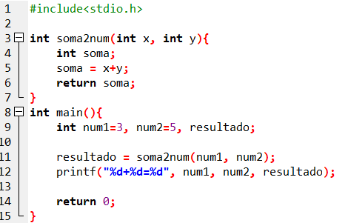
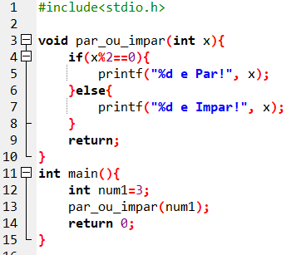
Exemplos
Função Soma 2 Números
Função Par ou Impar

